Slide 1





Slide 2
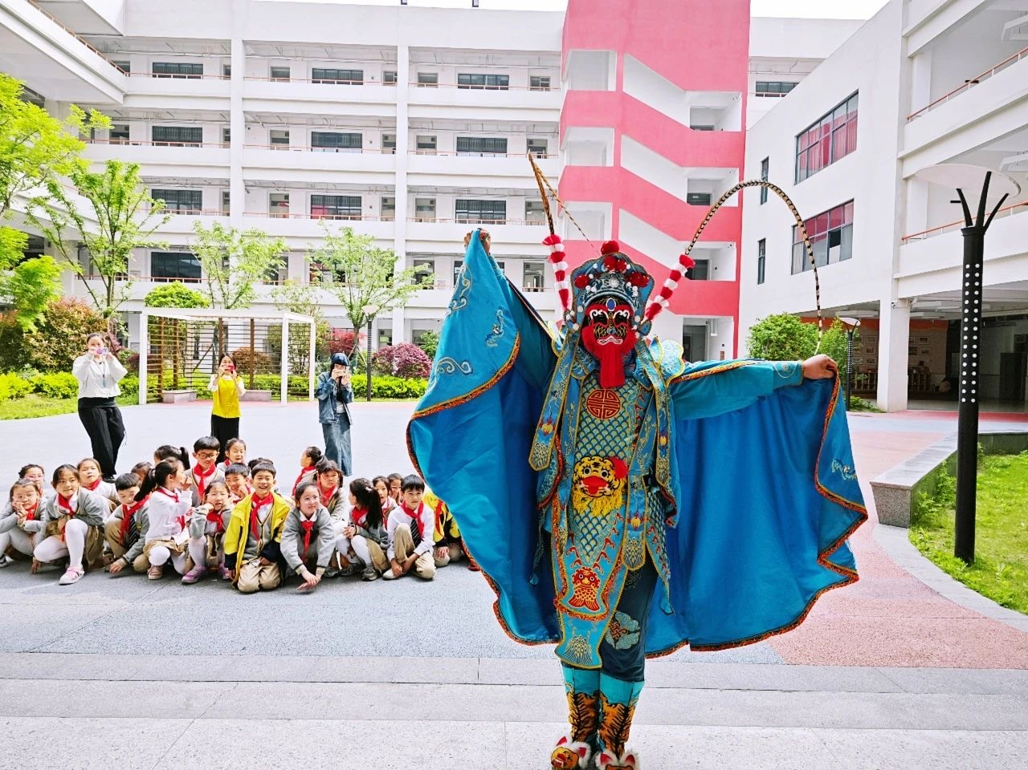
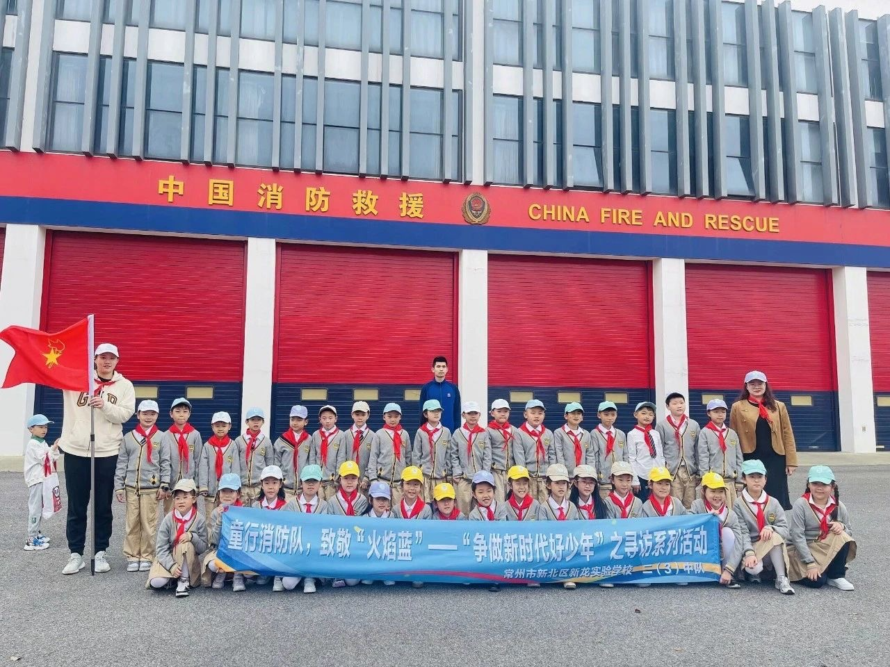
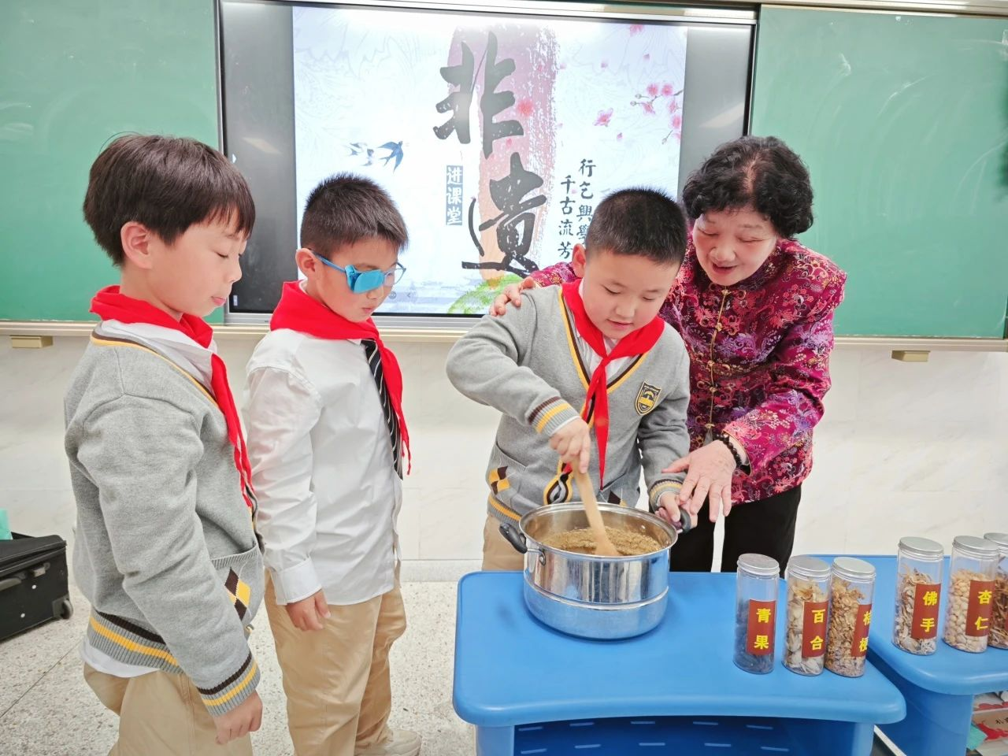
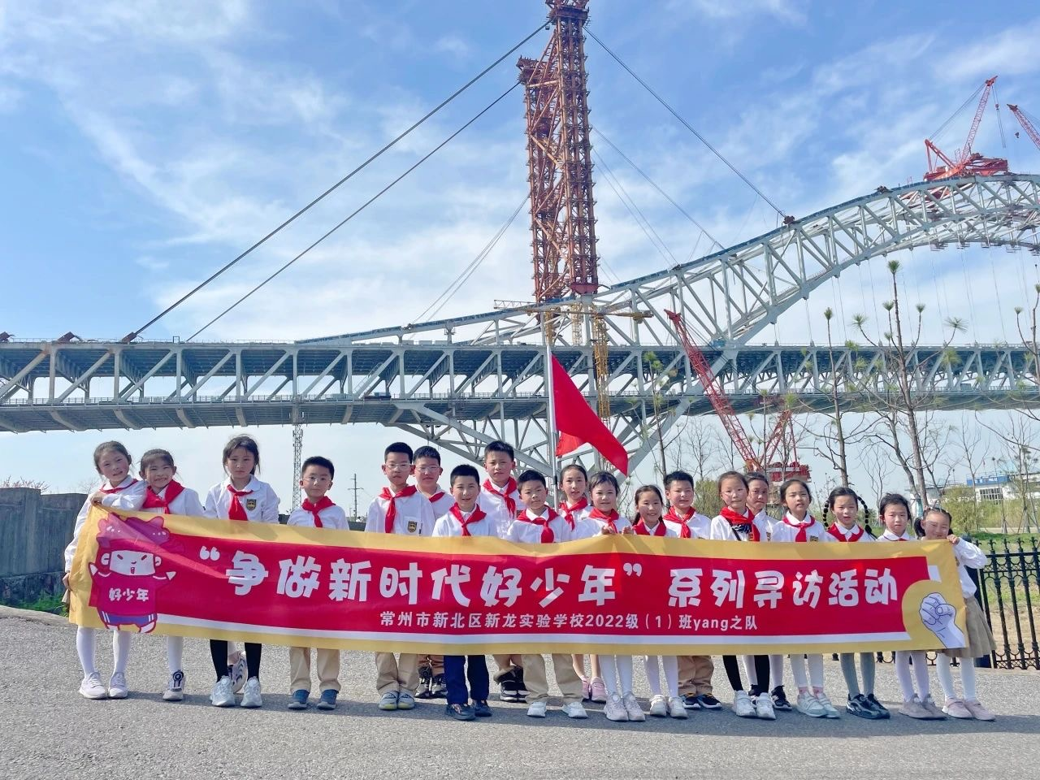

Slide 3
学习活动一：
1.读一读：自由朗读课文，读准字音，读通句子。
2.画一画：这本读不完的大书是什么？用“——”画出相关的句子。

Slide 4
⑥ 大自然是一本看不完的大画册，是一部永远读不完的大书，里面有无穷的奥秘，有无尽的乐趣。

Slide 5
⑥ 大自然是一本看不完的大画册，是一部永远读不完的大书，里面有无穷的奥秘，有无尽的乐趣。

Slide 6

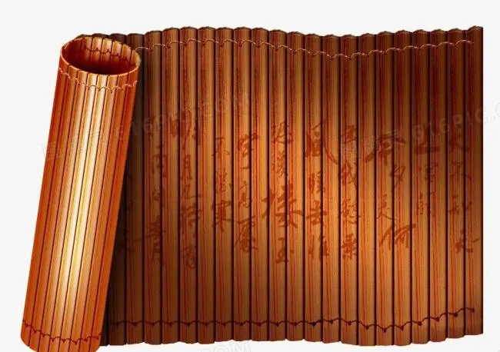
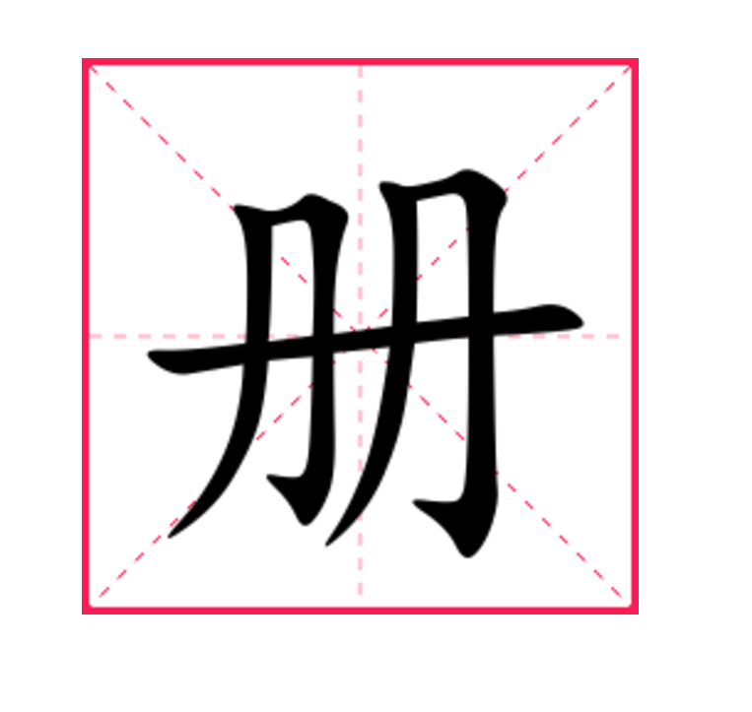
册

Slide 7
⑥ 大自然是一本看不完的大画册，是一部永远读不完的大书，里面有无穷的奥秘，有无尽的乐趣。

Slide 8
① 我五六岁时，就喜欢到大自然中去寻找好玩的东西。

Slide 9
① 我五六岁时，就喜欢到大自然中去寻找好玩的东西。高远的天空，广阔的大地，空中的浮云飞鸟，水里的虾蟹游鱼，地上的走兽昆虫、花草树木……世界万物，不仅好玩，还让人沉思和遐想。
大自然这本读不完的大书里有___________________。

Slide 10
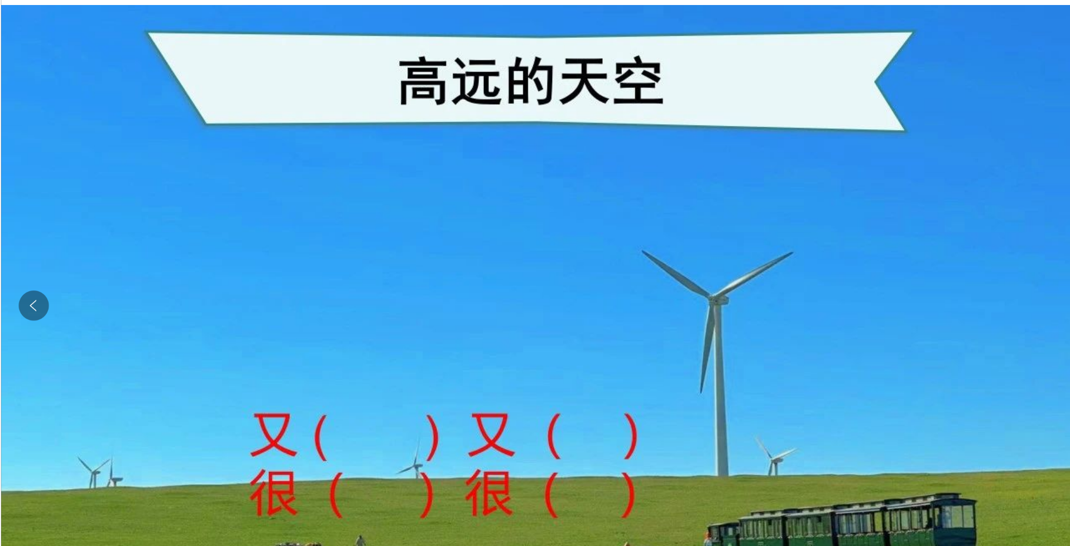
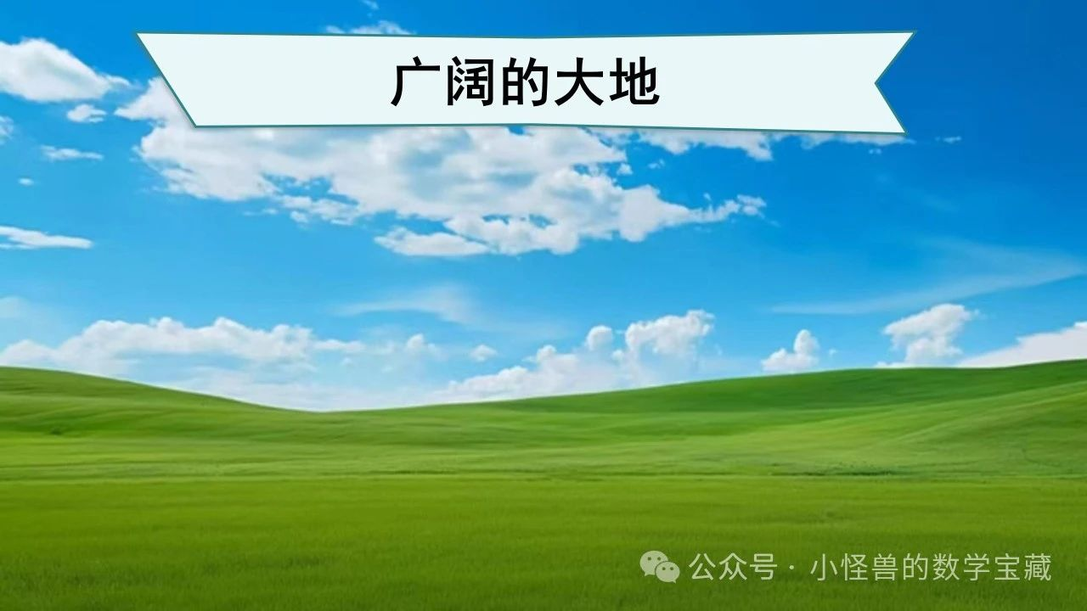
广袤 无边无际 一望无际
一望无垠 一望无边 广阔无垠

Slide 11
浮云飞鸟
虾蟹游鱼
走兽昆虫
花草树木

Slide 12
空中的浮云飞鸟
水里的虾蟹游鱼
地上的走兽昆虫、花草树木
……
世界万物

Slide 13
① 我五六岁时，就喜欢到大自然中去寻找好玩的东西。高远的天空，广阔的大地，空中的浮云飞鸟，水里的虾蟹游鱼，地上的走兽昆虫、花草树木……世界万物，不仅好玩，还让人沉思和遐想。

Slide 14
字典里的解释：
沉：程度深
遐：远

Slide 15
① 我五六岁时，就喜欢到大自然中去寻找好玩的东西。高远的天空，广阔的大地，空中的浮云飞鸟，水里的虾蟹游鱼，地上的走兽昆虫、花草树木……世界万物，不仅好玩，还让人沉思和遐想。

Slide 16
空中的浮云飞鸟
水里的虾蟹游鱼
地上的走兽昆虫
地上的花草树木

Slide 17
学习活动二：
1.读一读：默读课文2-5自然段。
2.画一画：用“——”画出动物，用“~~”画出植物。

Slide 18
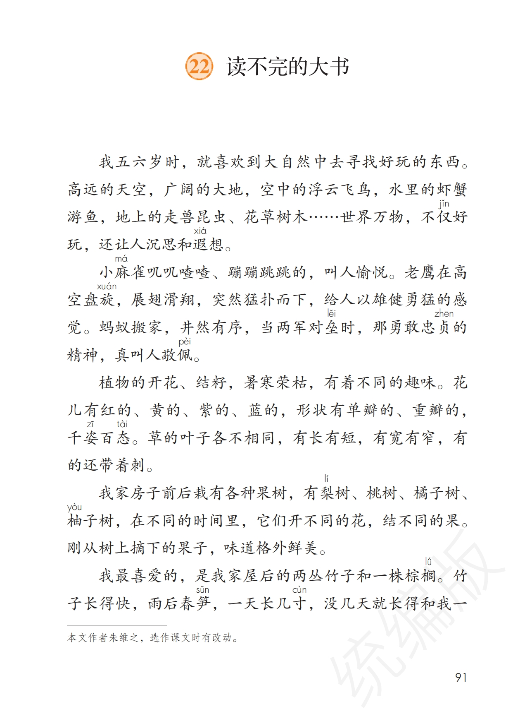
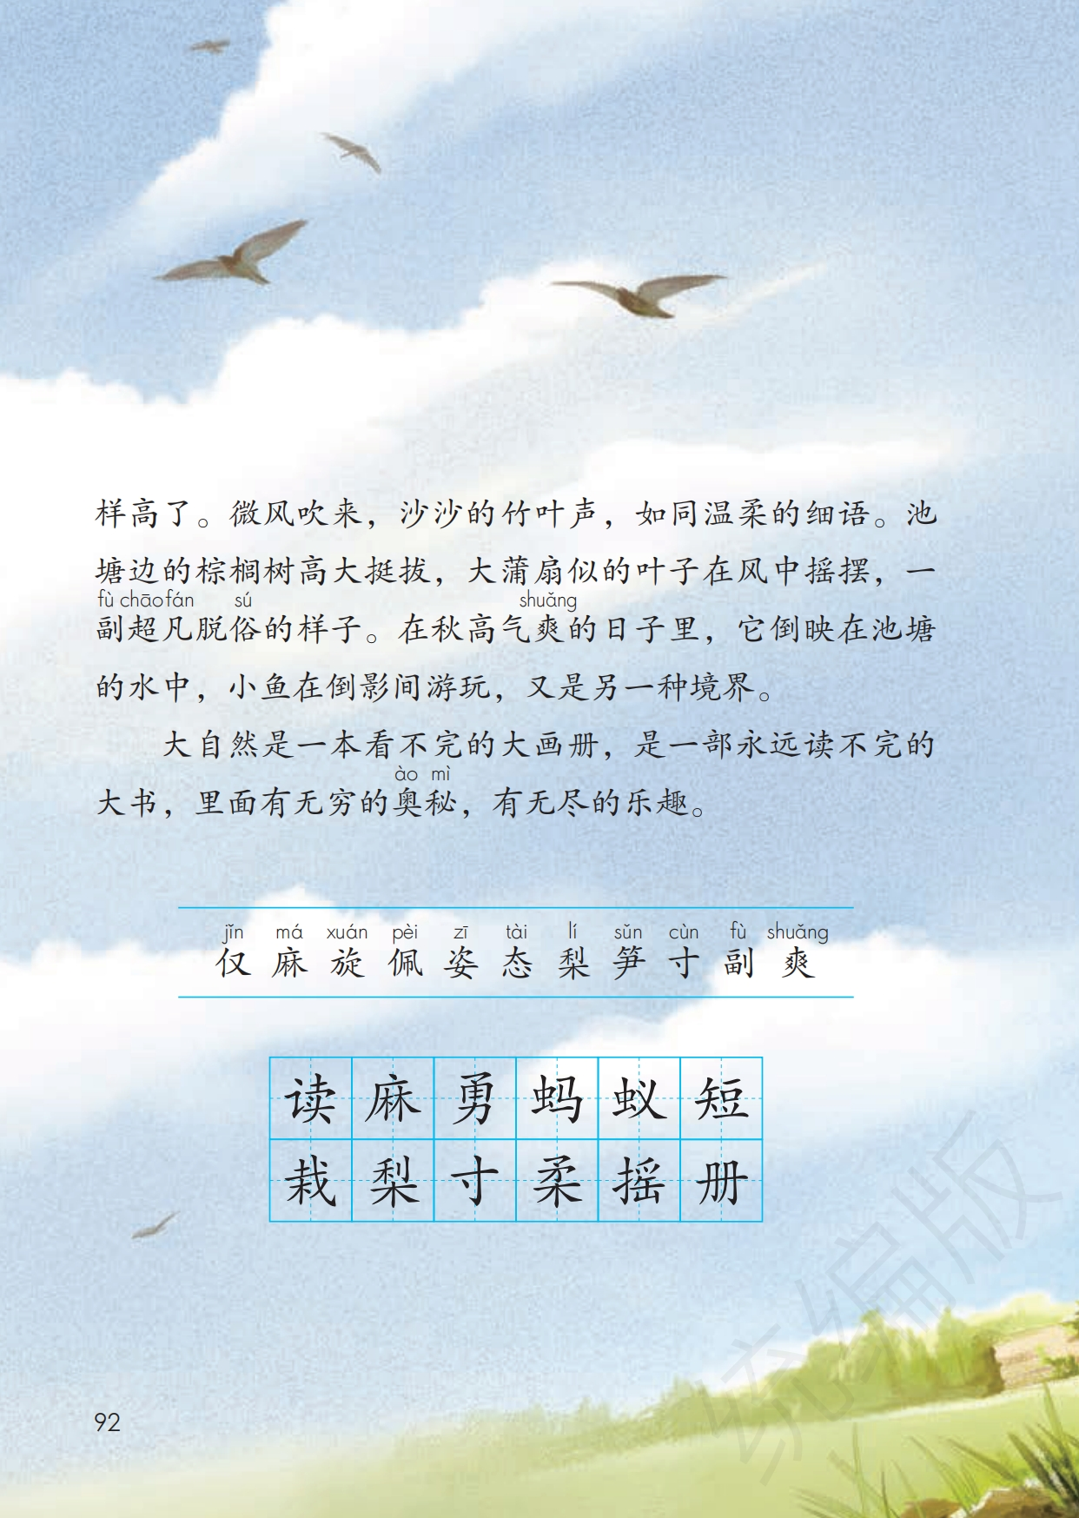
①
②
植物
动物
总分总
⑥
③
植物
④
⑤

Slide 19
学习活动三：
1.大声朗读第二自然段。
2.选择你最喜欢的一种动物，把那句话读给同桌听一听，说一说你喜欢的理由。

Slide 20
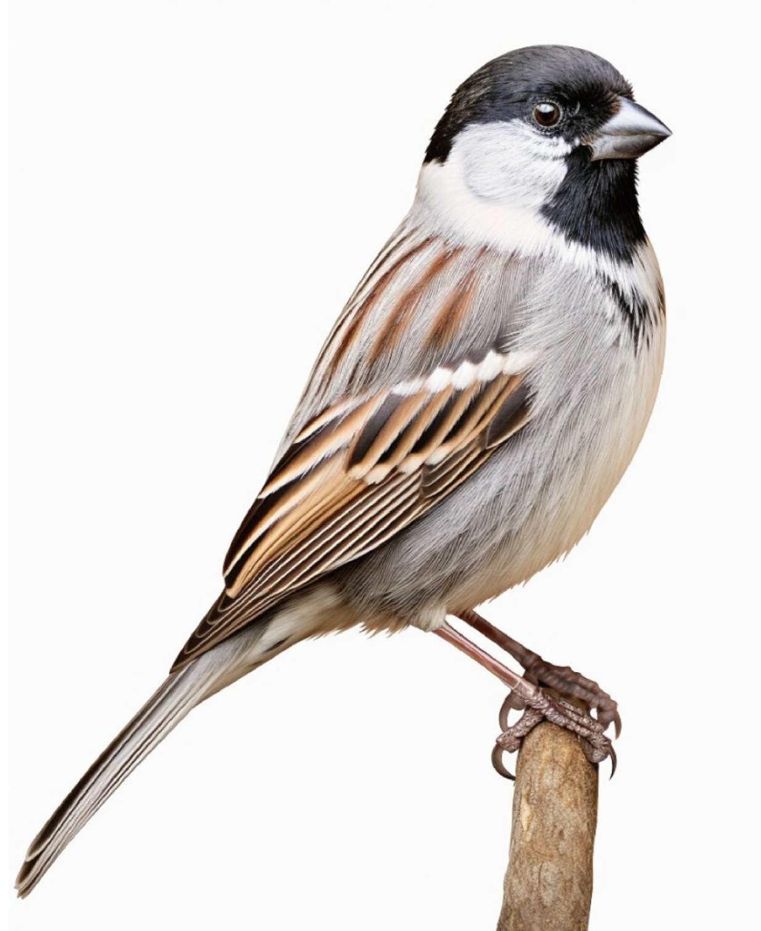
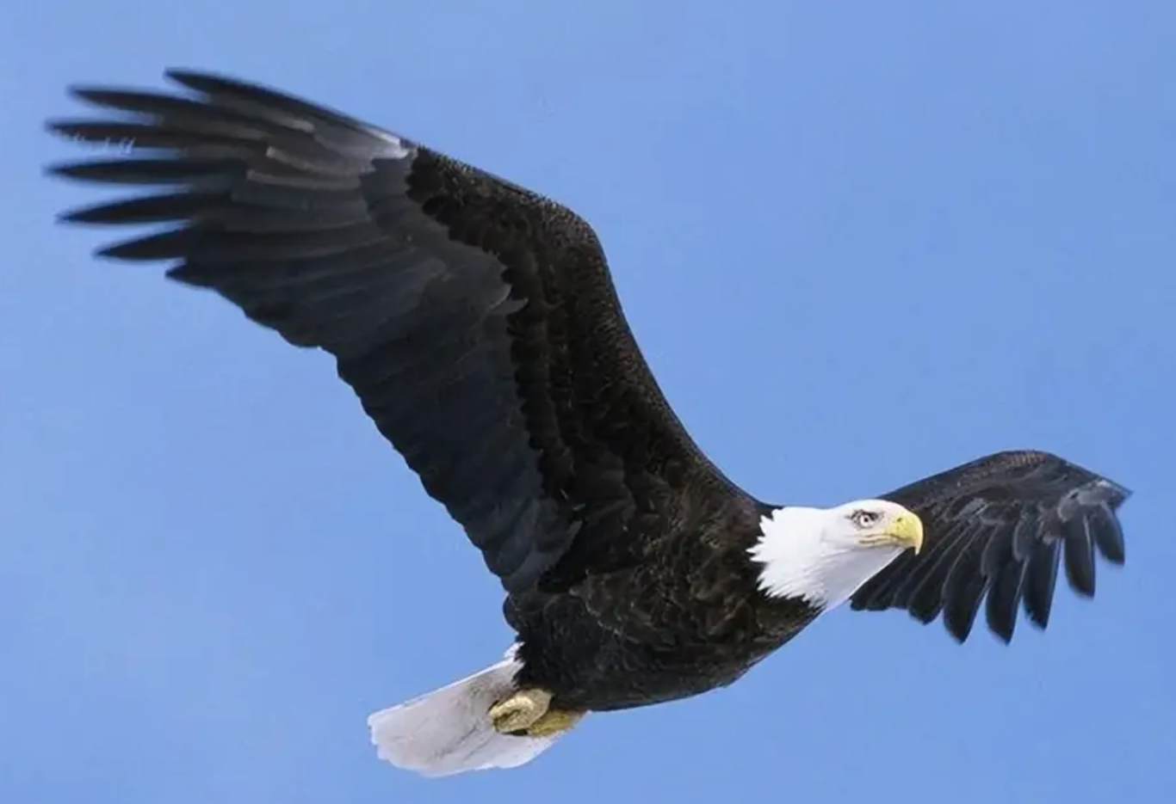
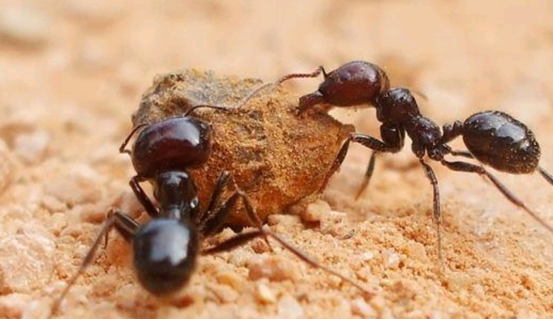
② 小麻雀叽叽喳喳、蹦蹦跳跳的，叫人愉悦。老鹰在高空盘旋，展翅滑翔，突然猛扑而下，给人以雄健勇猛的感觉。蚂蚁搬家，井然有序，当两军对垒时，那勇敢忠贞的精神，真叫人敬佩。

Slide 21
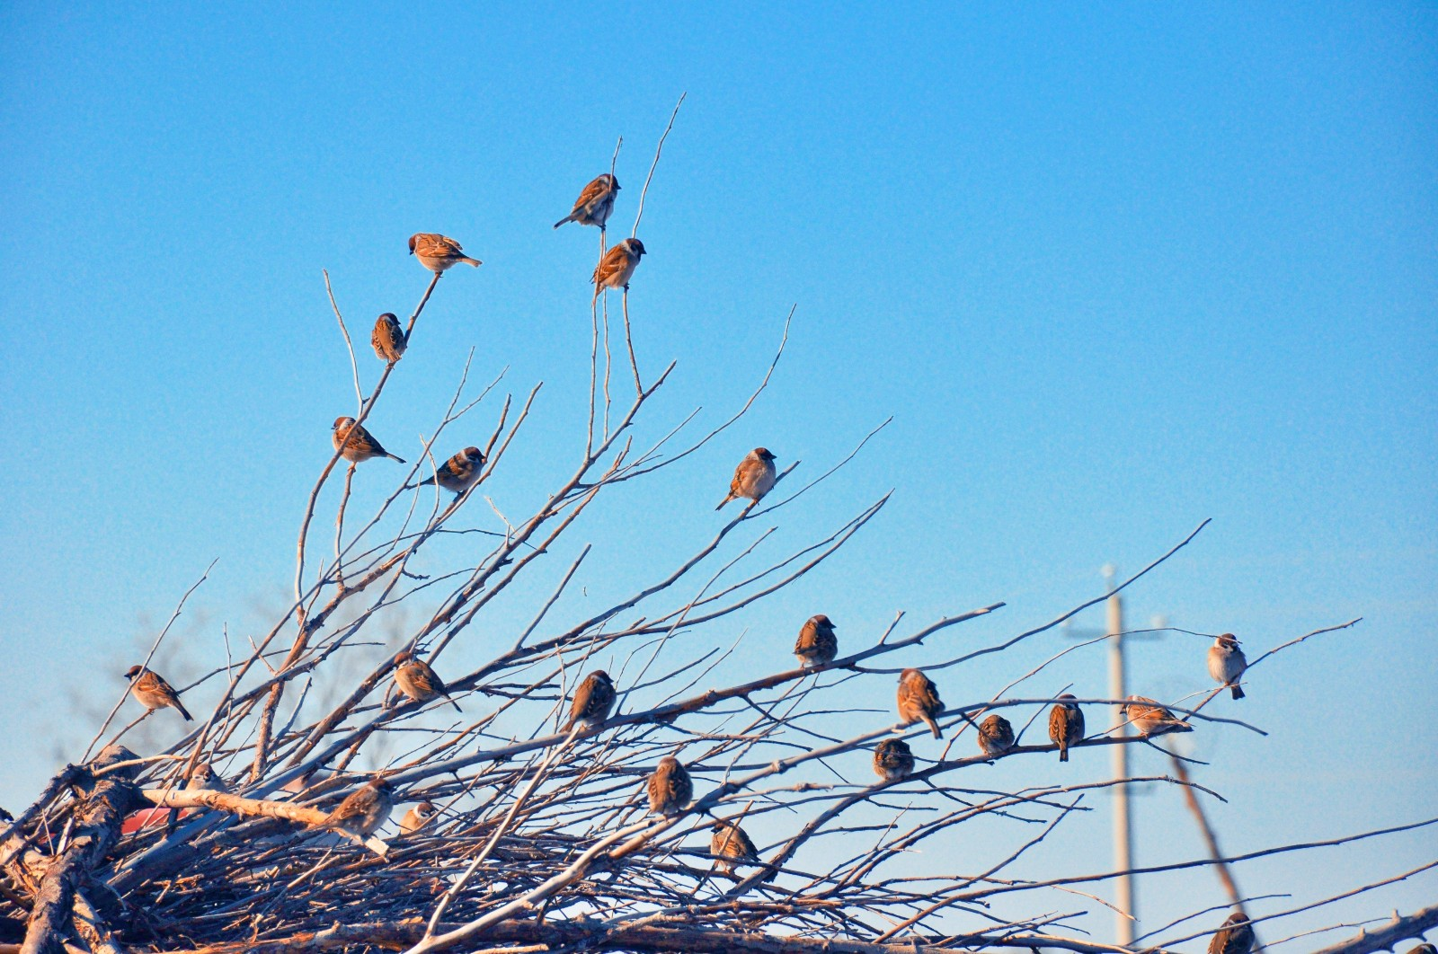
小麻雀叽叽喳喳、蹦蹦跳跳的，叫人愉悦。

Slide 22
小麻雀叽叽喳喳、蹦蹦跳跳的，叫人愉悦。

Slide 23
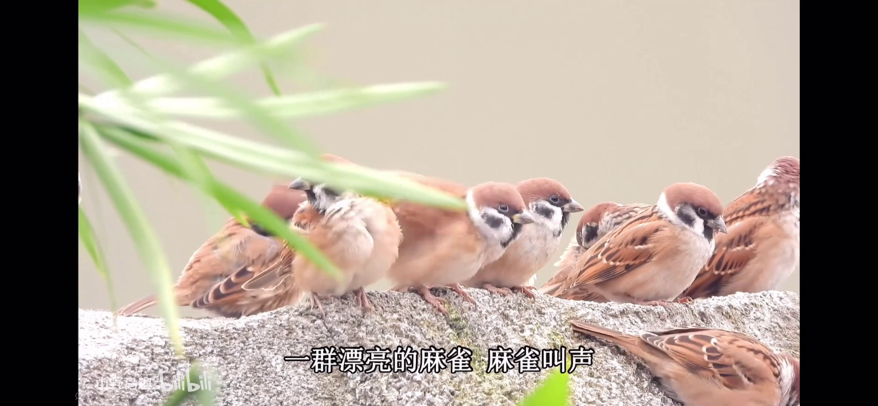

Slide 24
小麻雀叽叽喳喳、蹦蹦跳跳的，叫人愉悦。

Slide 25
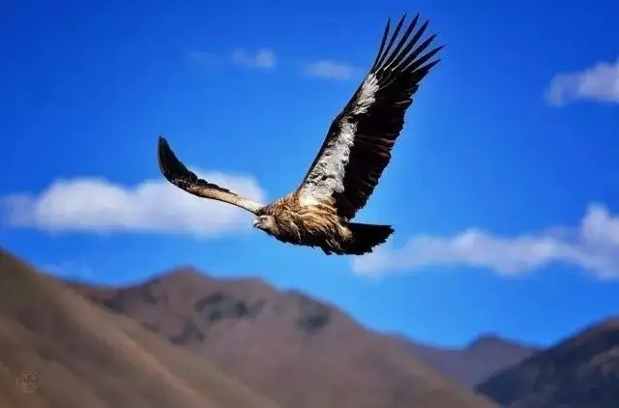
老鹰在高空盘旋，展翅滑翔，突然猛扑而下，给人以雄健勇猛的感觉。

Slide 26
高空盘旋
展翅滑翔
猛扑而下

Slide 27
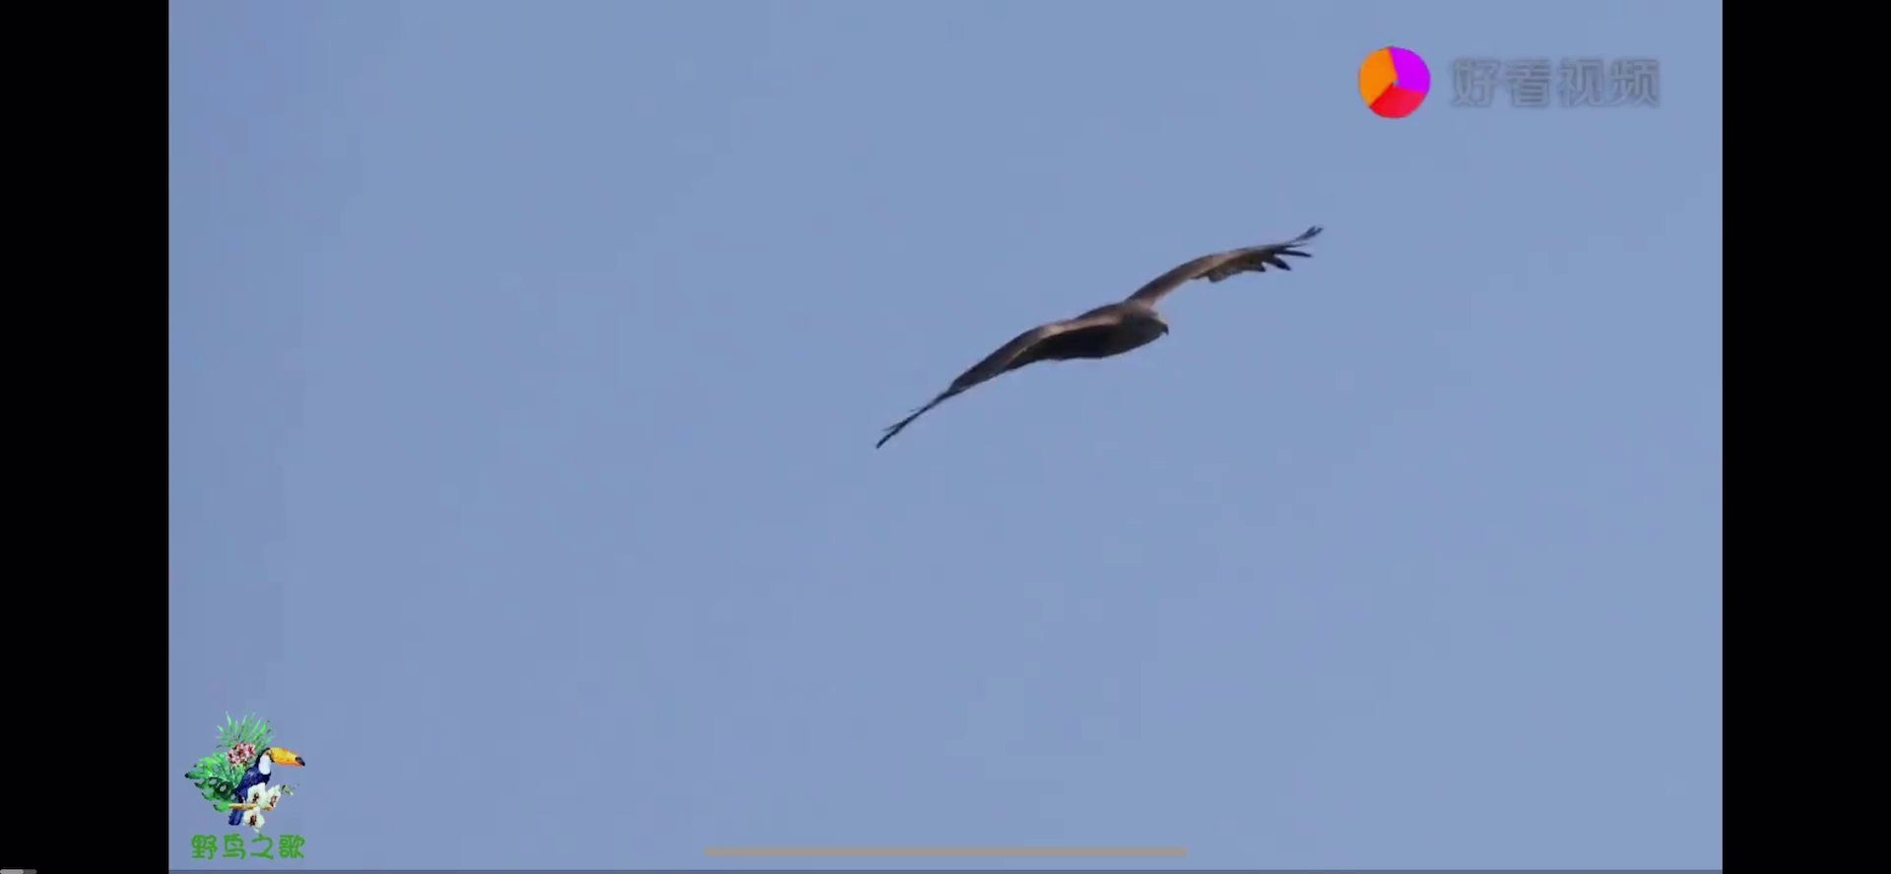

Slide 28
高空盘旋
展翅滑翔
猛扑而下

Slide 29
老鹰在高空盘旋，展翅滑翔，突然猛扑而下，给人以雄健勇猛的感觉。

Slide 30
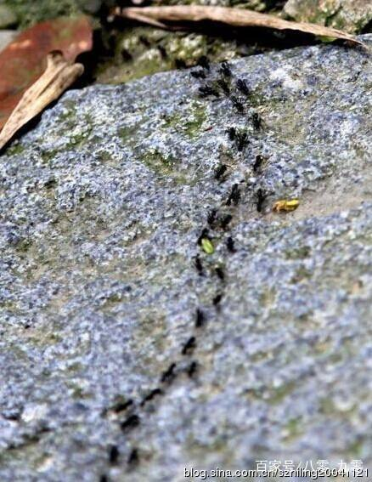
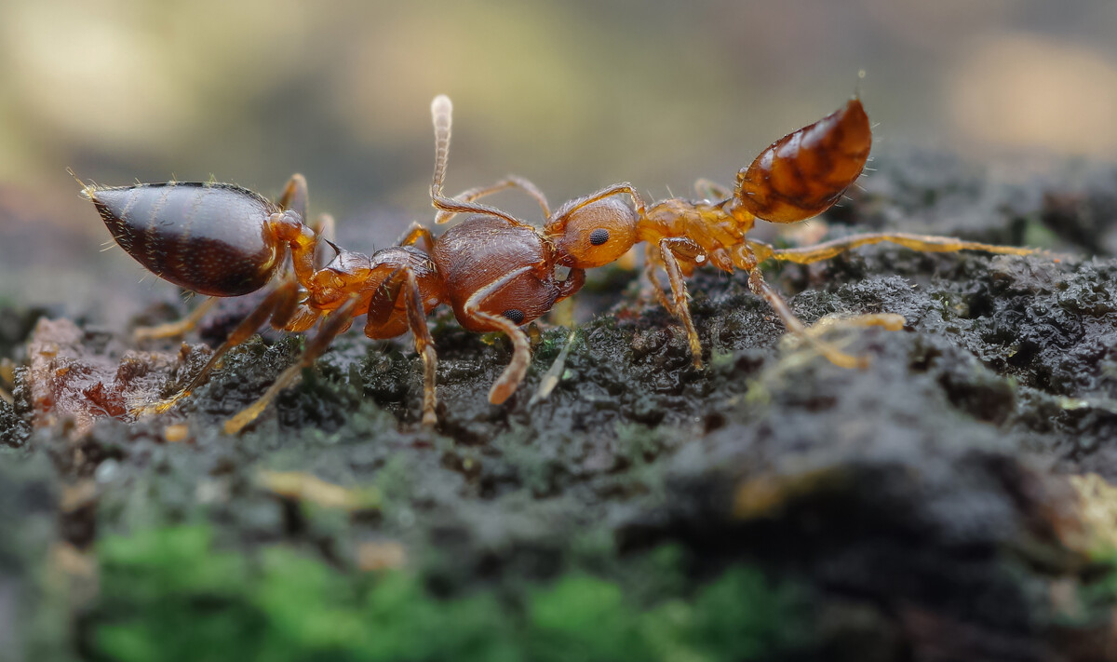

两军对垒
蚂蚁搬家
蚂蚁搬家，井然有序，当两军对垒时，那勇敢忠贞的精神，真叫人敬佩。

Slide 31
小麻雀叽叽喳喳、蹦蹦跳跳的，叫人愉悦。
老鹰在高空盘旋，展翅滑翔，突然猛扑而下，给人以雄健勇猛的感觉。
蚂蚁搬家，井然有序，当两军对垒时，那勇敢忠贞的精神，真叫人敬佩。

Slide 32
小麻雀叽叽喳喳、蹦蹦跳跳的，叫人愉悦。
老鹰在高空盘旋，展翅滑翔，突然猛扑而下，给人以雄健勇猛的感觉。
蚂蚁搬家，井然有序，当两军对垒时，那勇敢忠贞的精神，真叫人敬佩。

Slide 33
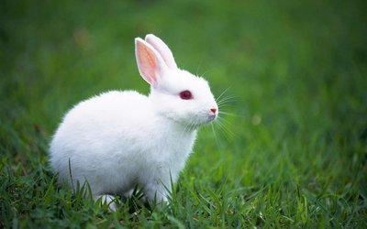
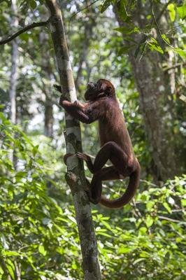
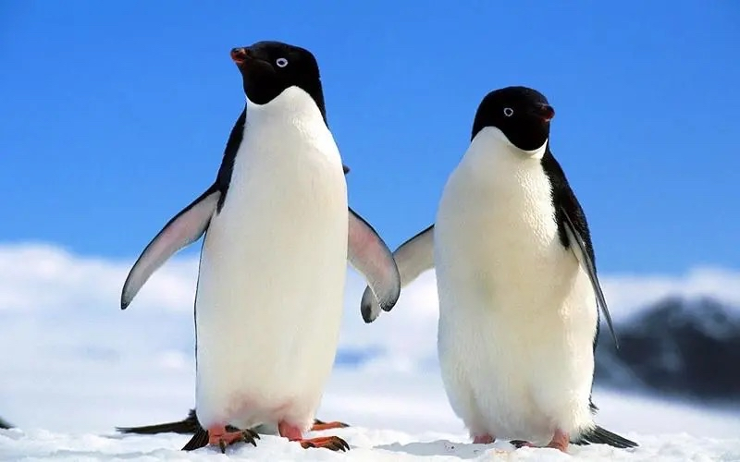
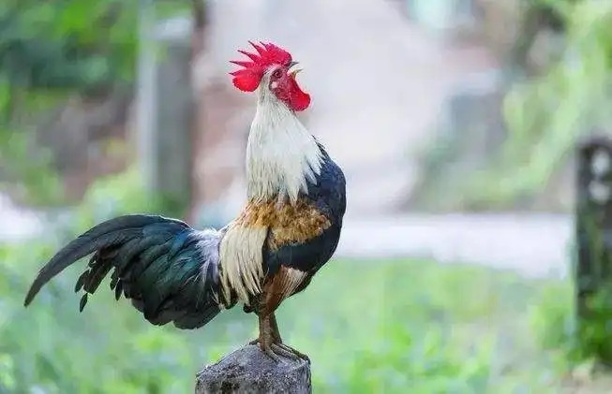
仿照作者“所见+所感”的写作手法，用一句生动的话写一种小动物。
小麻雀叽叽喳喳、蹦蹦跳跳的，叫人愉悦。
老鹰在高空盘旋，展翅滑翔，突然猛扑而下，给人以雄健勇猛的感觉。
蚂蚁搬家，井然有序，当两军对垒时，那勇敢忠贞的精神，真叫人敬佩。
，叫人（给人） 。）

Slide 34
课后作业：
必做：摘抄课文中的好词好句，并背一背。
选做：四人小组合作，把写好的句子连成一段通顺的话。

